Slide 1
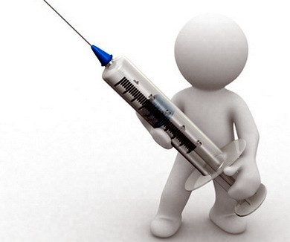
Прививки:
ЗА и ПРОТИВ
Презентацию выполнила
учащаяся 11 класса
МКОУ СОШ №2 г.Орлова Кировской области
Ибрагимова Унейзат

Slide 2

Уважаемым мамы, папы, бабушки и дедушки! эта информация о чрезвычайно важных вещах!
О том как защитить своего малыша от болезни и укрепить его иммунитет!
Стоит ли делать детям профилактические прививки?
Каждый должен знать и взвесить все ЗА и ПРОТИВ прививок
и лишь после этого принять решение.
Сомневаетесь во всех новшествах медицины? Сомневаетесь во врачах
и светилах науки?
Ищите ответы на вопросы в разных источниках!
Только так вы сохраните себе здоровье и своим детям!

Slide 3

Положительная роль прививок
Прививки существуют уже более ста пятидесяти лет. Мы знаем, какие страшные смертельные болезни существовали раньше. Эпидемии чумы, черной оспы охватывали города, страны, целые континенты. Население зачастую вымирало полностью, выздоравливали единицы...
При помощи прививок человечеству удалось избавиться от тяжелейших заболеваний, которые ежегодно уносили сотни тысяч жизней, и поэтому прививки, безусловно, полезны и нужны.

Slide 4

Да здравствует успех!
Уже в наше время с успехом были ликвидированы такие страшные инфекционные болезни, как дифтерия и полиомиелит. После начала вакцинации детей против полиомиелита совершенно исчезли самые страшные – паралитические формы заболевания.

Slide 5
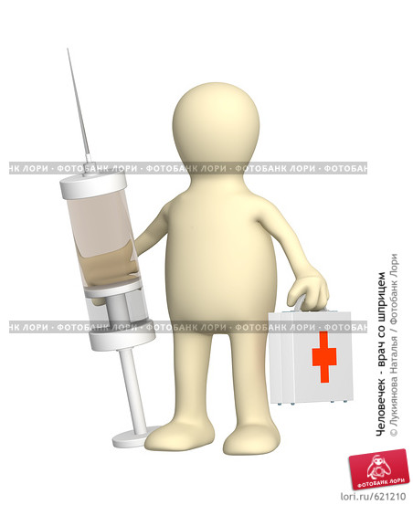
Прививки небезопасны, но все же нужны
В пользу проведения прививок можно сказать то, что они помогают избежать болезни или смягчить ее клиническую картину. Есть ряд болезней, от которых прививку поставить стоит обязательно:
Коклюш, гепатит В, скарлатина, дифтерит, полиомиелит.
Гепатит В может привести к перерождению тканей печени, развитию цирроза и смерти;
Полиомиелит – к атрофии мышечной и соединительной ткани конечностей и пожизненной инвалидности.

Slide 6

Прививки? ПРОТИВ?
Против прививок как таковых выступают представители некоторых религий, утверждающих, что недопустимо вмешиваться в промысел божий.
Ряд ученых считает, что за последние десятилетия иммунитет человечества значительно ослаб. Поэтому-то на введение живой вакцины во время прививки у некоторых детей возникает сильный иммунный ответ, и развиваются осложнения.
Самым грозным осложнением являются поражения костно-мышечной ткани и развитие миелитов. Очень редко развивается шок – но такая реакция на прививку бывает одна на сотни тысяч.

Slide 7

Есть еще одна точка зрения – введение чужеродных микроорганизмов приводит к тому, что организм человека постепенно засоряется и его здоровье ухудшается, а иммунитет слабеет. Это мнение не может быть ни подтверждено, ни опровергнуто ввиду того, что специальных исследований в этой области не проводилось.
Вообще теория шлаков и их влияния на здоровье и продолжительность жизни официальной медициной не признана.

Slide 8

Прививки? ЗА!!!
В сегодняшней ситуации, сложившейся в нашей стране, делать прививки детям необходимо (особенно против дифтерии и полиомиелита)!
Только соблюдение всех правил прививочного дела гарантирует развитие иммунитета у ребенка и позволяет избежать прививочных реакций и прививочных осложнений.

Slide 9

Каждый выбирает для себя
Конечно каждый сам для себя и своего ребенка решит вопрос: прививки: за и против. Но все же мнение большинства таково – лучше сделать обязательные прививки, которые уже апробированы в течение нескольких десятилетий и последствия которых хорошо изучены.
Чтобы свести осложнения после прививок к минимуму, следует делать их только здоровому и в определенном возрасте.
А вот к новым прививкам лучше присмотреться внимательнее – данных о побочных действиях их еще очень мало.

Slide 10

ЗДОРОВЬЯ ВАМ И ВАШИМ ДЕТЯМ!
Совсем не боятся прививки
Ни взрослые, ни малыши.
От гриппа, от кори, от свинки
Себя защитить поспеши.
Укольчик ты сделаешь быстро –
К тебе не придут никогда
Краснуха и оспа. Прививка
На страже здоровья всегда.
И страшных болезней тяжёлых
Всё меньше теперь на Земле.
Пусть много детишек здоровых
Рождается в каждой стране.

